Slide 1


Slide 2
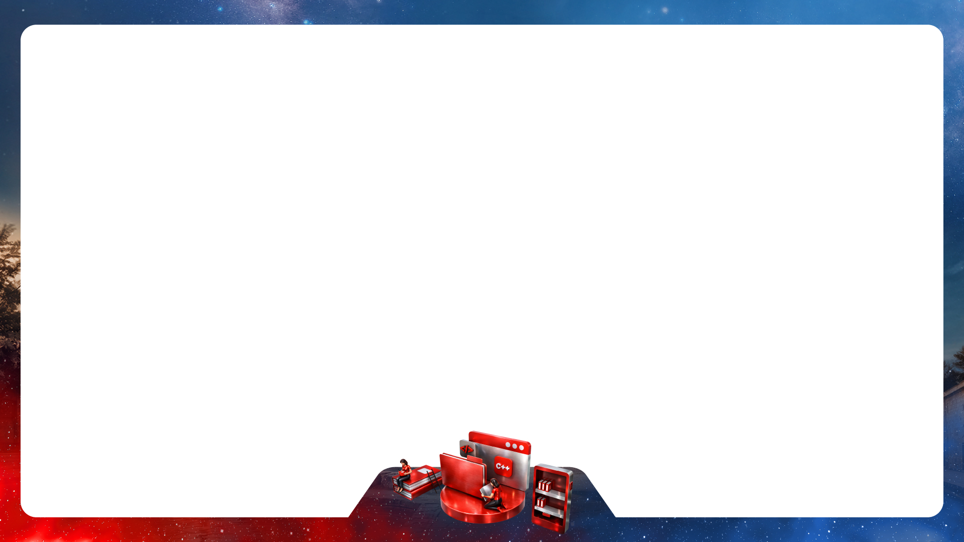
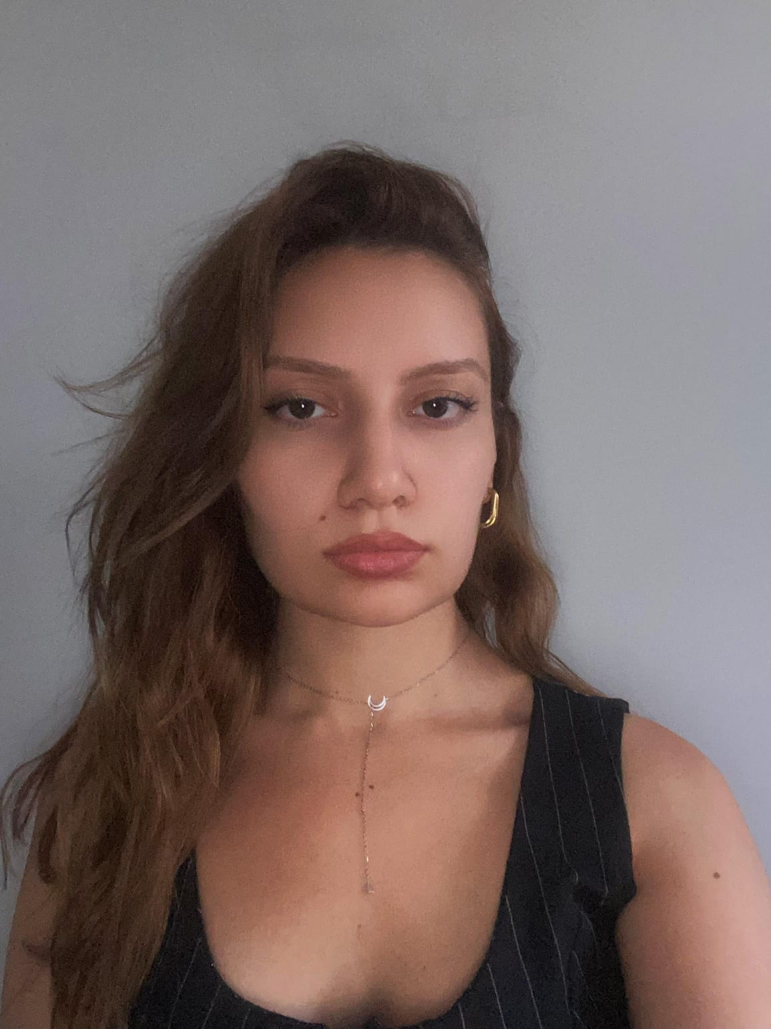

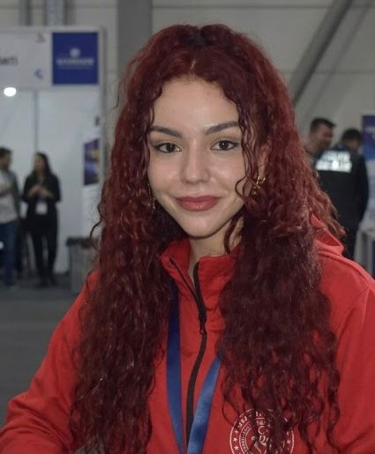
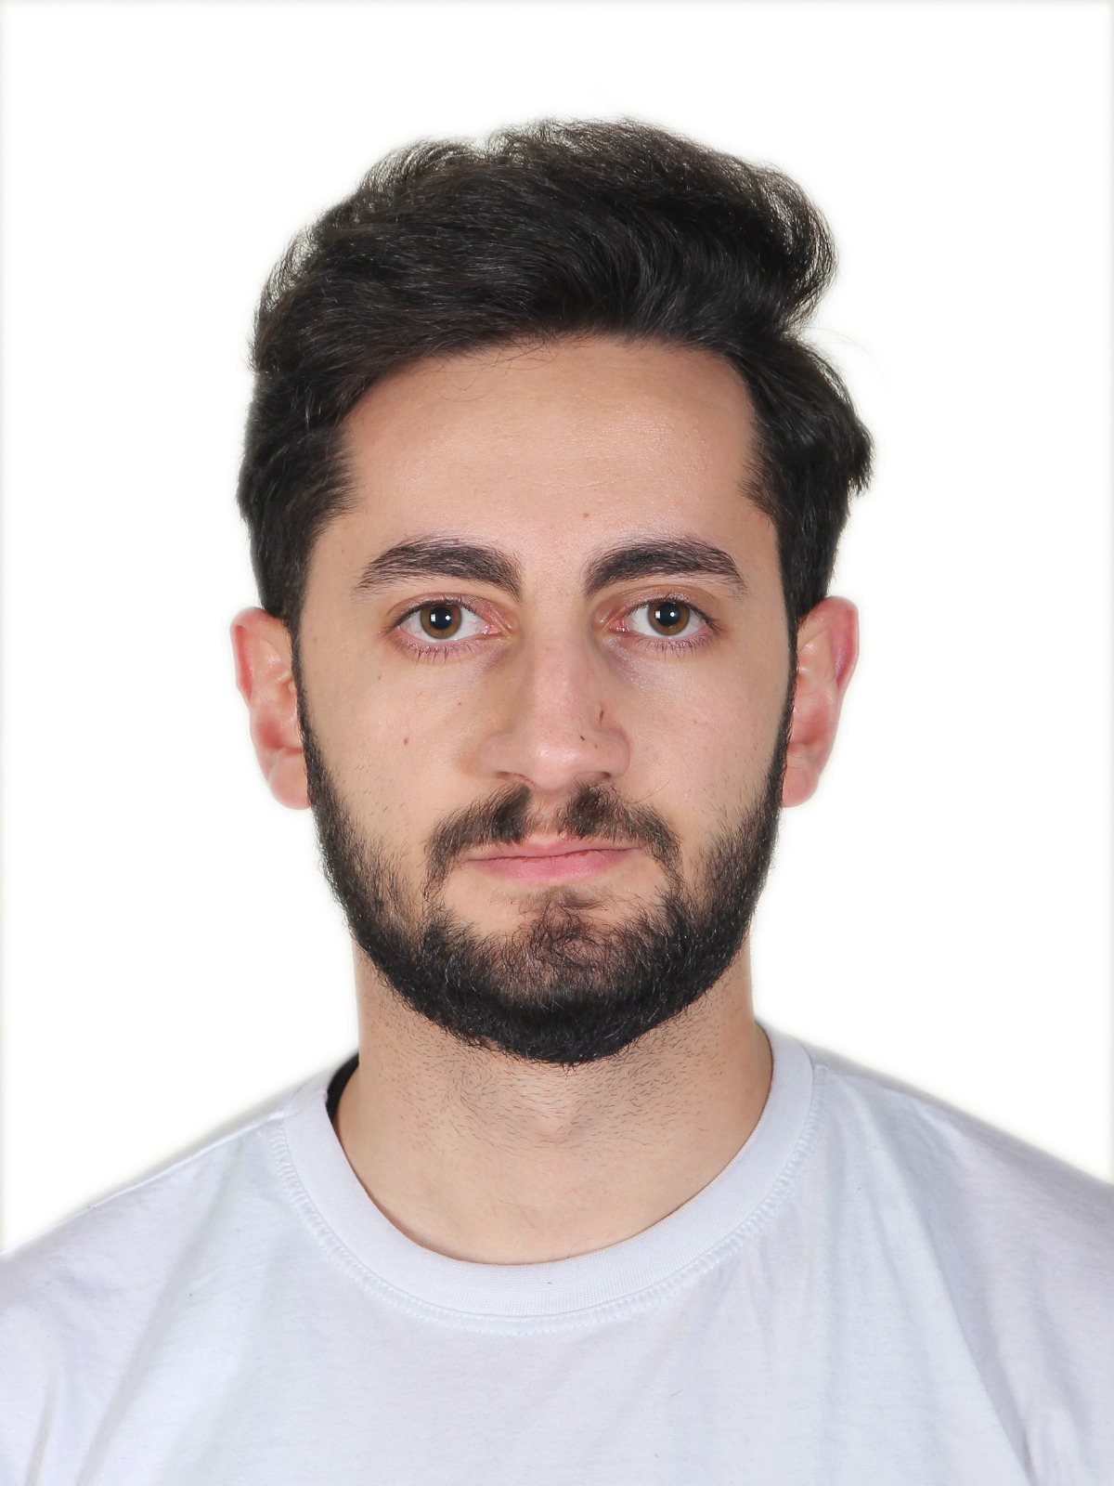
Görevi:
vLLM ile model Entegrasyonları
LangGraph state yönetimi
Sistem Stabilitesi
Görevi:
Mock Fonksiyon Araçları
LangGraph pipeline tasarımı
KPI Testleri
Hilal BAŞİBÜYÜK
Sena CAN
Görevi:
Web Arayüzü Geliştirme
Model – Web Entegrasyonu
Veri Seti Hazırlama
Görevi:
Bellek Yönetimi
Prompt Mühendisliği
FastAPI endpoint tasarımı
Metehan ÇELİK
Begüm Su ERAYDIN

Slide 3
Senaryo 3: Video Analiz ve Karar Destek Sistemi
Vision Modeli
Ajan Orkestrasyonu
Brain Modeli
Qwen3-VL-32B-Instruct
LangGraph
Qwen3.5-122B-A10B
Hafıza Yönetimi
API Katmanı
Model Servisleme
vLLM
JSON Tabanlı Hafıza Yönetimi
FastAPI

Slide 4

ReAct (Reasoning and Acting)
Temporal Context
Vision Model
Brain Model
Tools
Giriş
Gelişme
Sonuç
HER ADIMDA
Clean Code / SOLID Prensipleri
🔗Uçtan Uca Entegre Sistem

Slide 5


Karşılaşılan zorluklar ve çözümler
Güncel Sistem Durumu
Hatalı Tool Seçimi ve Düşük Risk Skoru Problemi
Tamamen dinamik
İleri seviye prompt engineering
Anlamlı aksiyon önerileri
Model Stabilitesi Problemi
Çok adımlı karar zincirleri
Model parametre ayarlarını düzeltme
Yüksek KPI testi oranları
Video Özeti Problemi
Hızlı Ürünleştirme Potansiyeli
Video ve model davranışları analizi
Özgün Web Arayüzü

